Slide 1
sharpmap教程

Slide 2
Sharpmap介绍
开源.net gis 框架
Sharpmap
Dotspatial
缺点：没有文档？社区不活跃？
优点：c#

Slide 3
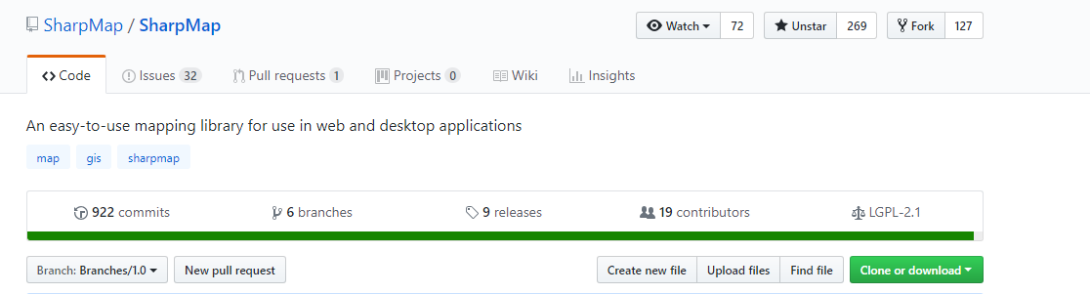

Sharpmap介绍

Slide 4
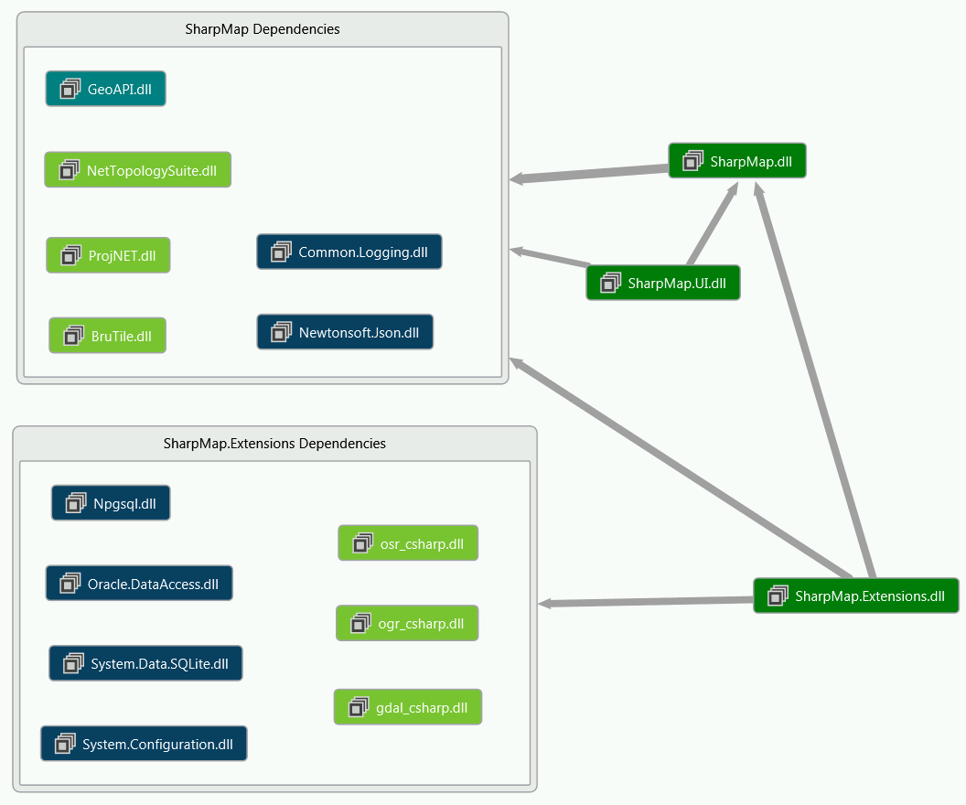
Sharpmap介绍

Slide 5
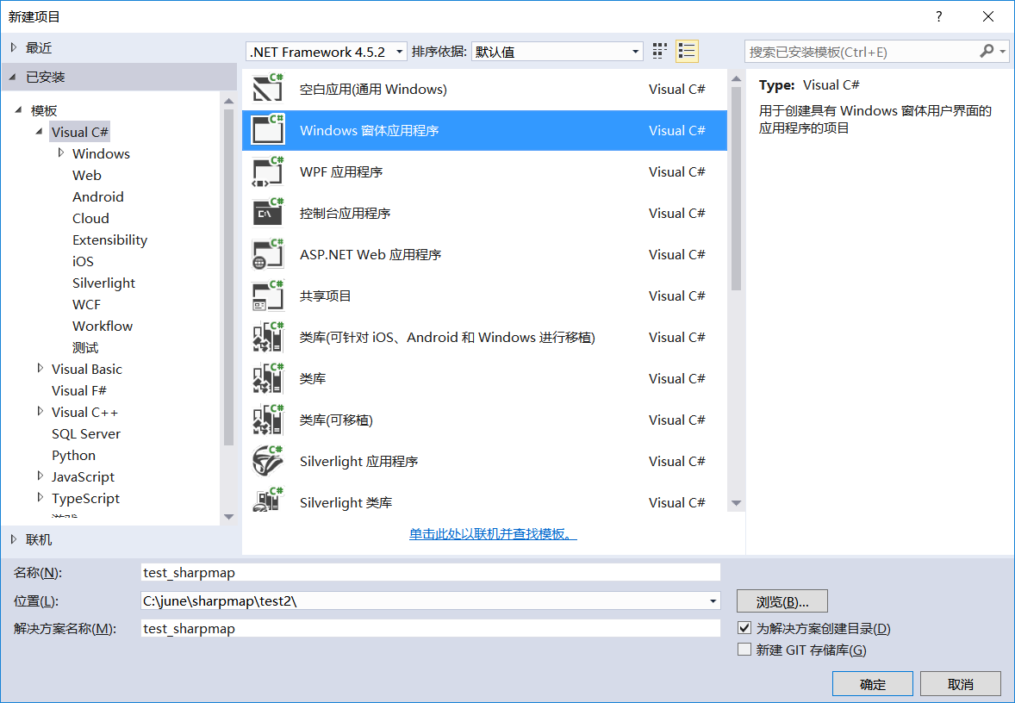
基本使用
使用vs
新建一个winform项目

Slide 6
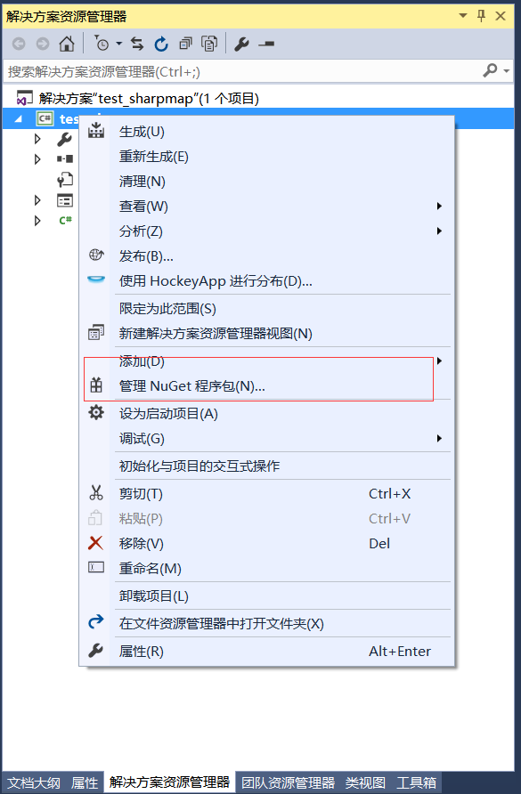
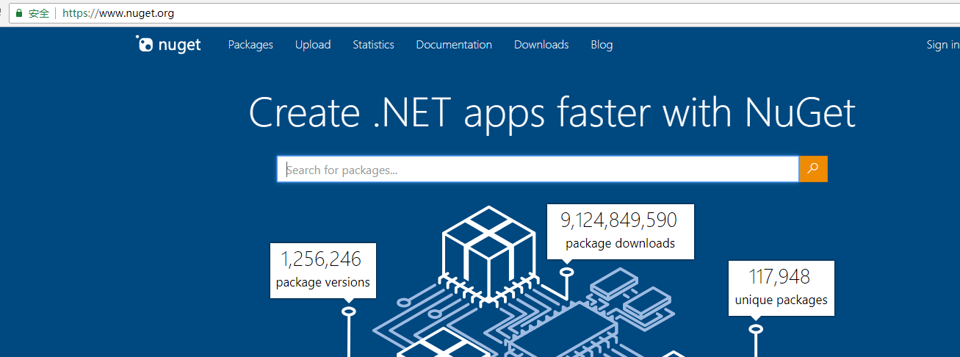
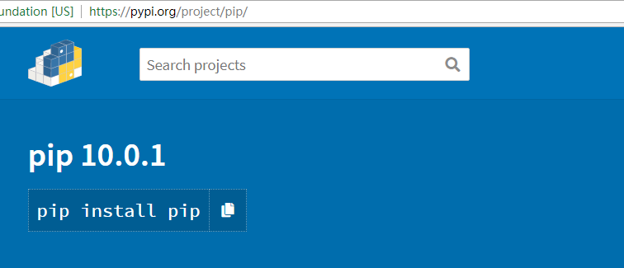
基本使用
右键项目，管理nuget程序包
包管理系统
nodejs : npm
python: pip
java: maven

Slide 7
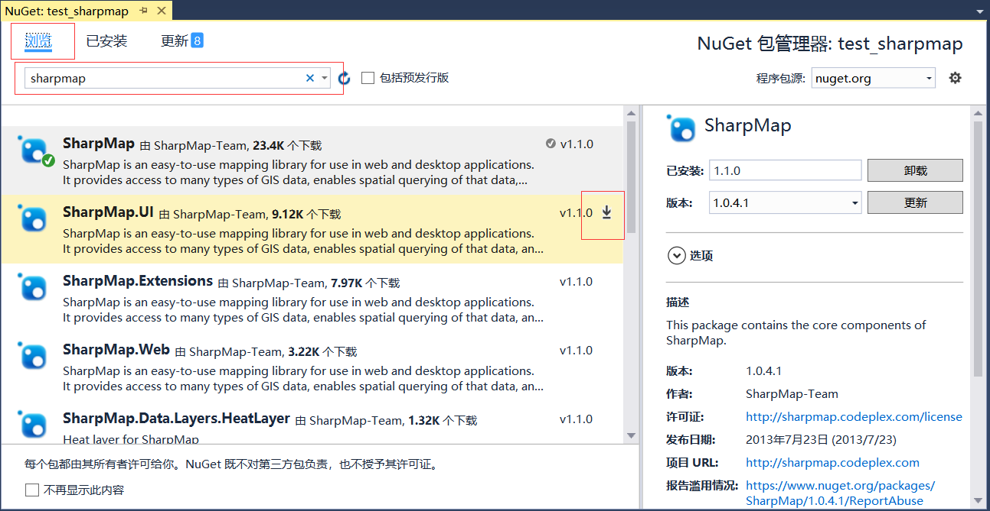
基本使用

Slide 8
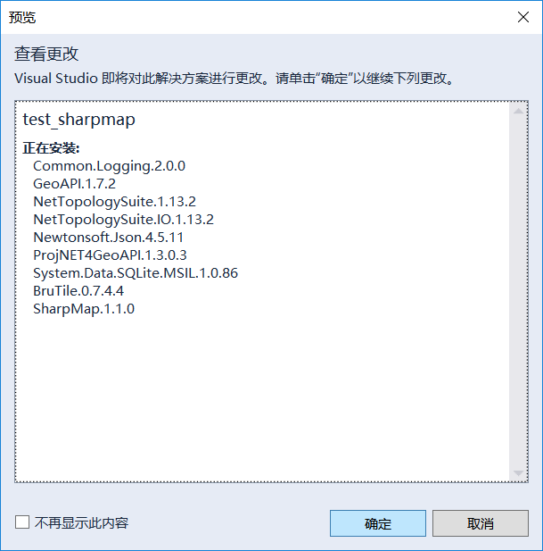
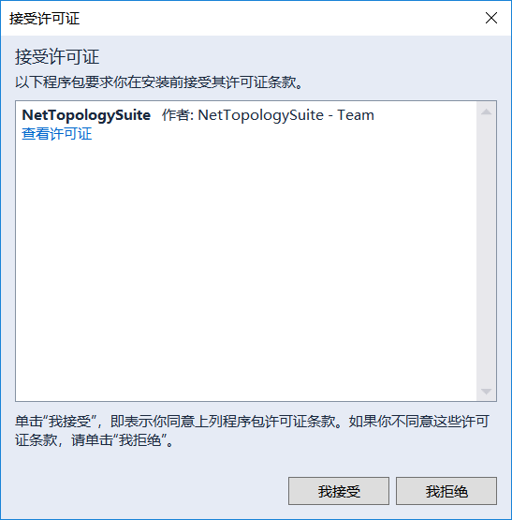
基本使用

Slide 9
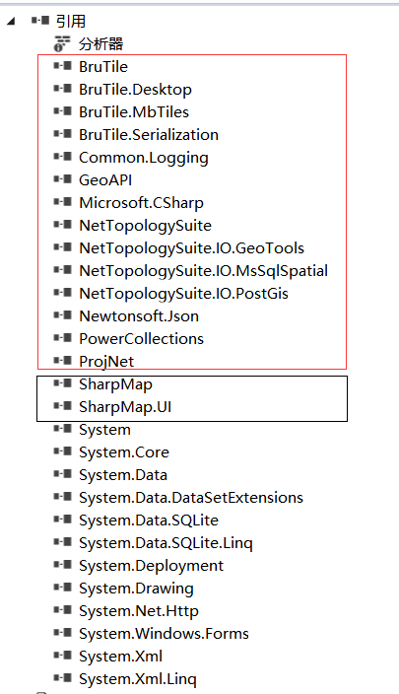
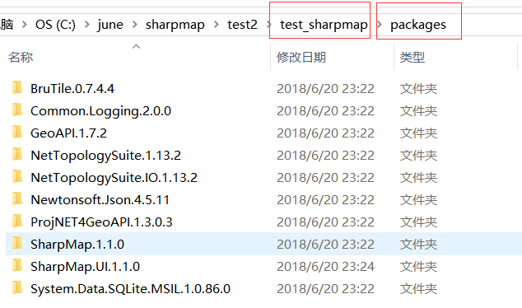
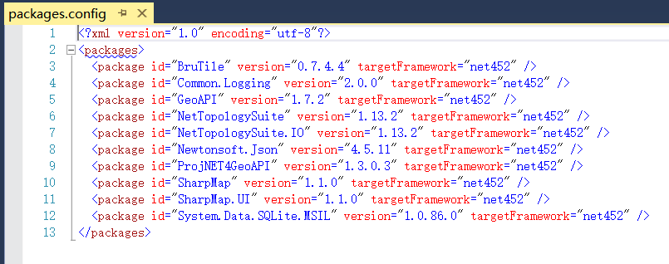
基本使用

Slide 10
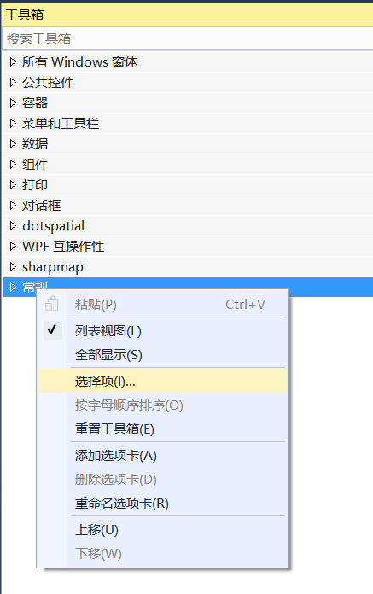
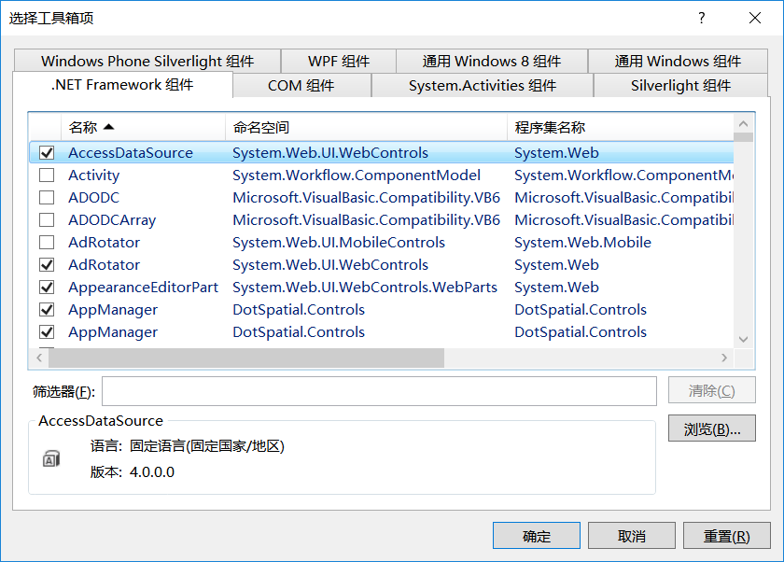
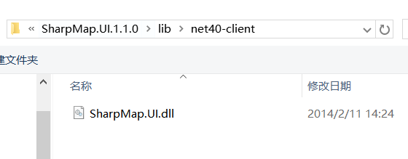
基本使用

Slide 11
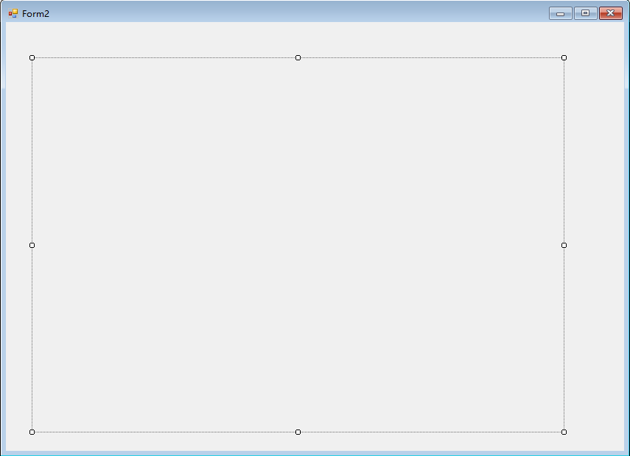
基本使用

Slide 12
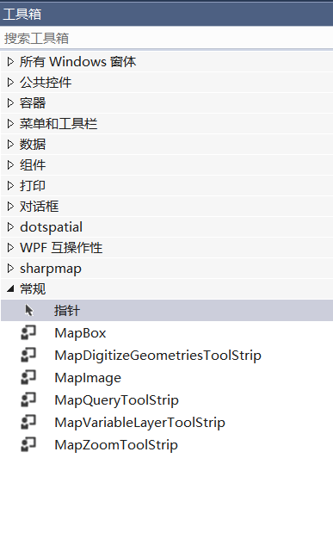
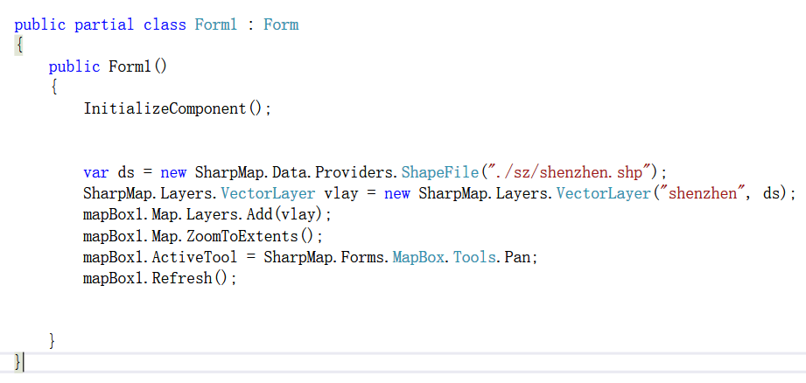
基本使用

Slide 13
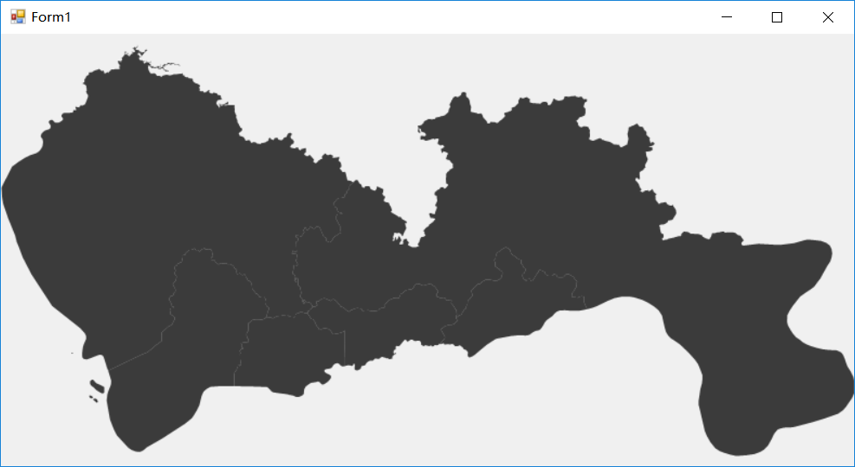
基本使用

Slide 14
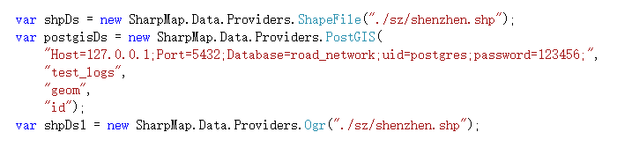
datasource

Slide 15
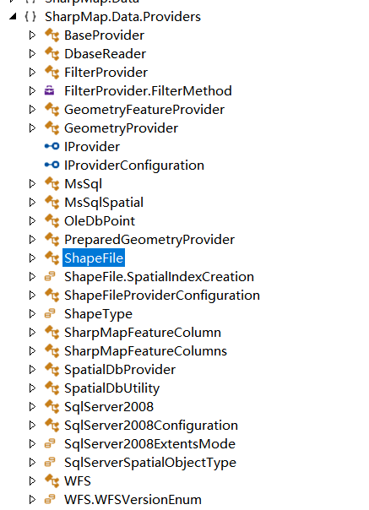
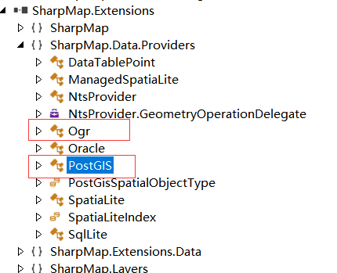
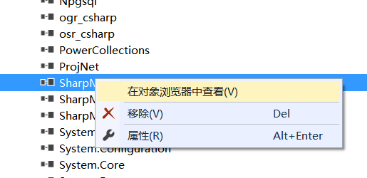
datasource
接口

Slide 16
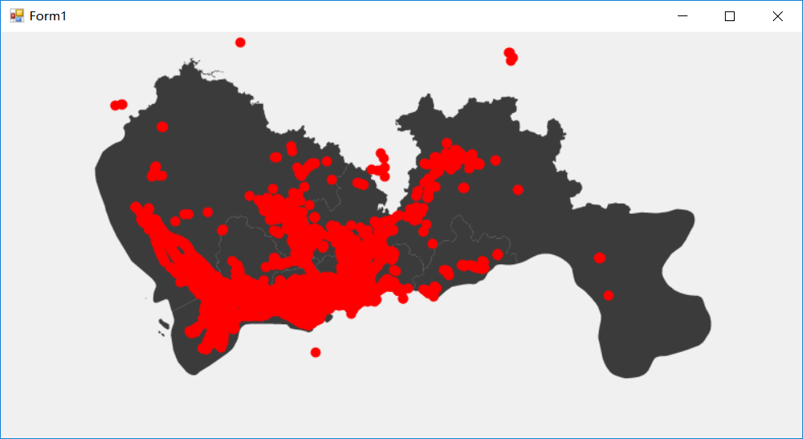
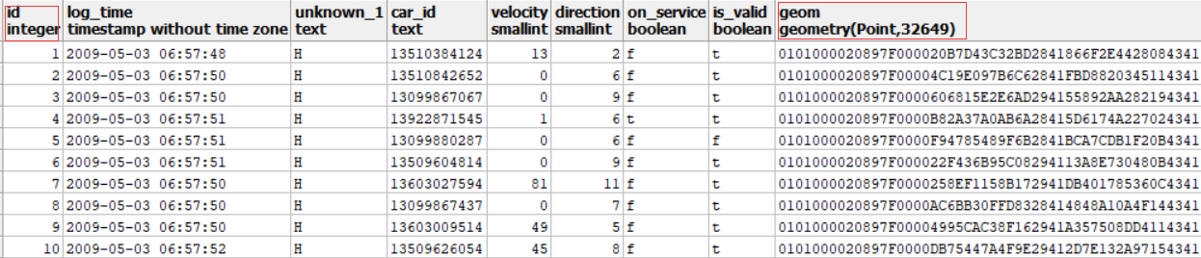
datasource

Slide 17
datasource
var rasterLayer = new SharpMap.Layers.GdalRasterLayer("city.tif", "./sz/city_2000_web.tif");
设计不同
原因：
栅格数据源单一（文件）
矢量数据源复杂（文件(csv)，数据库）
复杂操作（空间关系）
没有必要抽象一个数据层
合理吗：
保持一致？tif数据源？gdal数据源？

Slide 18
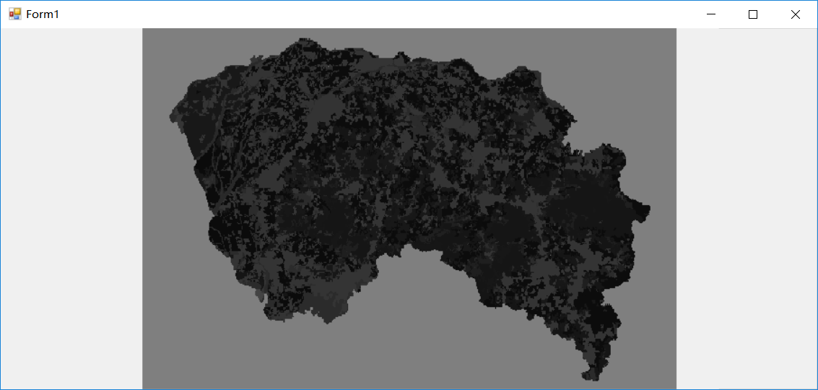
datasource

Slide 19
datasource
var tileDs = new BruTile.Web.OsmTileSource();
瓦片数据源，由BruTile负责
和栅格数据源不同:
投影没法改变（3857），png格式没法保存投影信息
颜色表达固定
网络传输

Slide 20
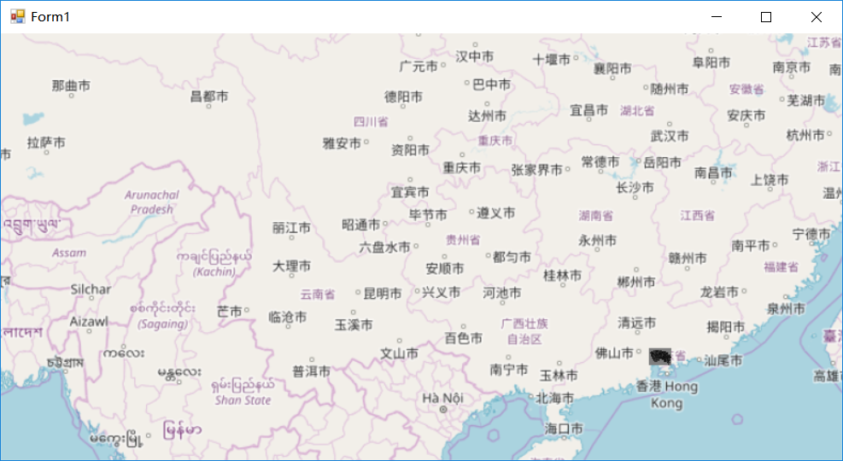
datasource

Slide 21
datasource
其它数据源:
wms, wmts(不同的网络地图协议)
sqlite,sqlserver,oracle（不同的空间数据库）

Slide 22
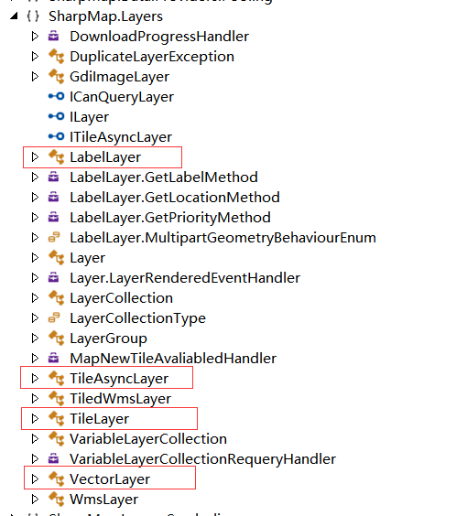
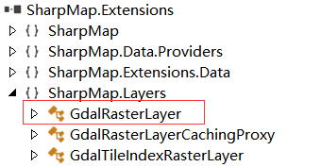
layer

Slide 23
layer

Slide 24
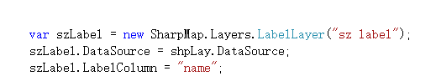
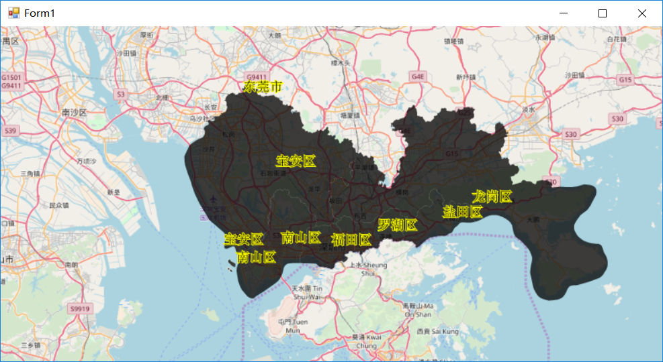
layer

Slide 25
多图层叠加问题
不同坐标系的数据如何显示在同一幅地图上
转换到同一个坐标系（框架坐标系）
如何做？
为每个图层指定坐标系转换方式

Slide 26
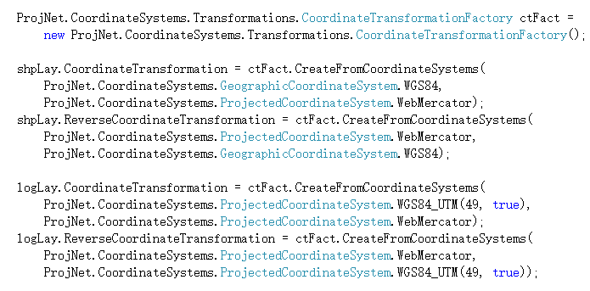
多图层叠加问题

Slide 27
多图层叠加
var cf = new ProjNet.CoordinateSystems.CoordinateSystemFactory();
var epsg4326 = cf.CreateFromWkt("GEOGCS[\"WGS 84\",DATUM[\"WGS_1984\",SPHEROID[\"WGS 84\",6378137,298.257223563,AUTHORITY[\"EPSG\",\"7030\"]],AUTHORITY[\"EPSG\",\"6326\"]],PRIMEM[\"Greenwich\",0,AUTHORITY[\"EPSG\",\"8901\"]],UNIT[\"degree\",0.01745329251994328,AUTHORITY[\"EPSG\",\"9122\"]],AUTHORITY[\"EPSG\",\"4326\"]]");

Slide 28
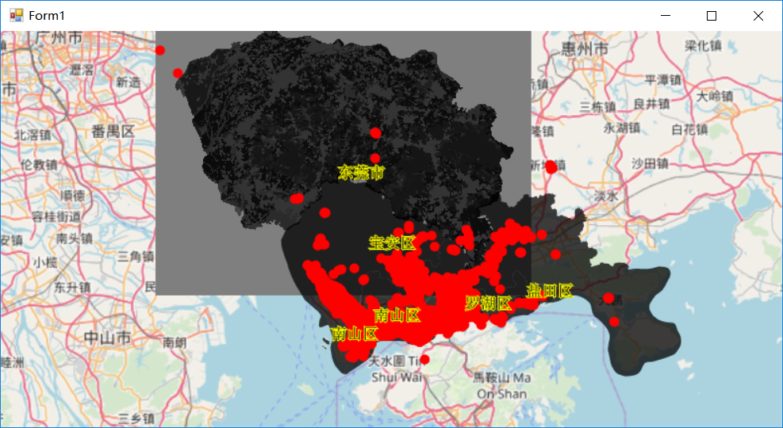
多图层叠加问题

Slide 29
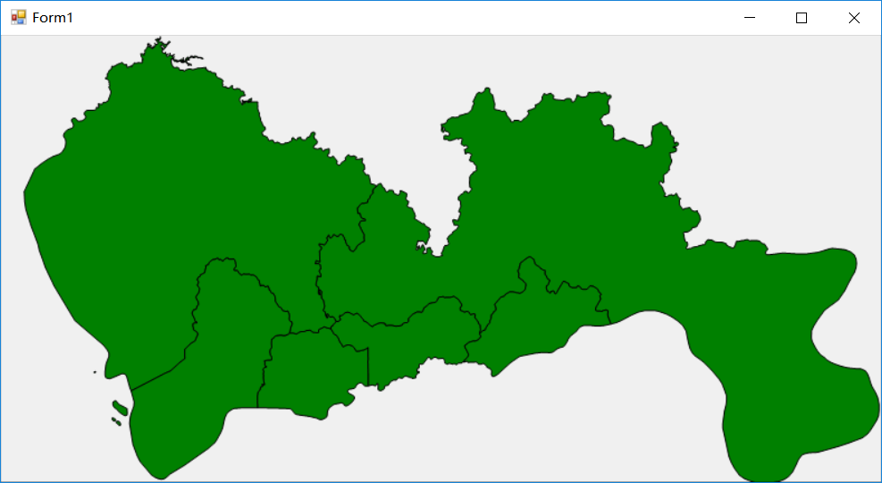
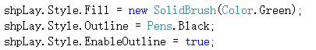
style
layRivers.Style.Line = new System.Drawing.Pen(System.Drawing.Color.Blue, 1);
底层使用c# winform控件来渲染，属性和c# winform一致

Slide 30
Theme 唯一值专题图
SharpMap.Styles.VectorStyle ftStyle = new SharpMap.Styles.VectorStyle();
ftStyle.Fill = new System.Drawing.SolidBrush(SharpMap.Rendering.Thematics.ColorBlend.Rainbow7.Colors[0]);
SharpMap.Styles.VectorStyle lhStyle = new SharpMap.Styles.VectorStyle();
lhStyle.Fill = new System.Drawing.SolidBrush(SharpMap.Rendering.Thematics.ColorBlend.Rainbow7.Colors[1]);

Slide 31
Theme唯一值专题图
Dictionary<string, SharpMap.Styles.IStyle> styles = new Dictionary<string, SharpMap.Styles.IStyle>();
styles.Add("福田区", ftStyle);
styles.Add("罗湖区", lhStyle);
styles.Add("南山区", nsStyle);
styles.Add("盐田区", ytStyle);
styles.Add("龙岗区", lgStyle);
styles.Add("宝安区", baStyle);
shpLay.Theme = new SharpMap.Rendering.Thematics.UniqueValuesTheme<string>("name", styles, ftStyle);

Slide 32
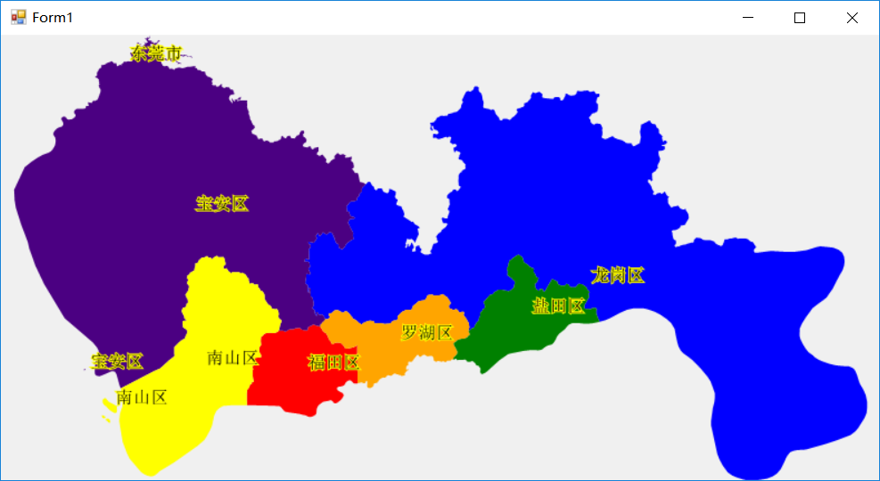
theme

Slide 33
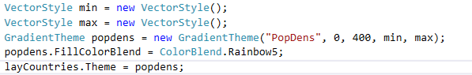
Theme 分级专题图
SharpMap.Rendering.Thematics.GradientTheme

Slide 34
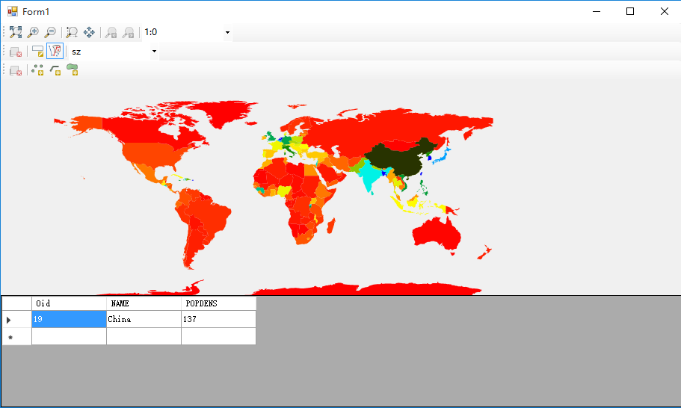
theme

Slide 35
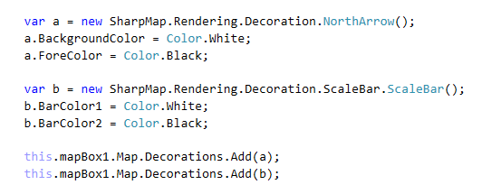
地图要素
和winform一致

Slide 36
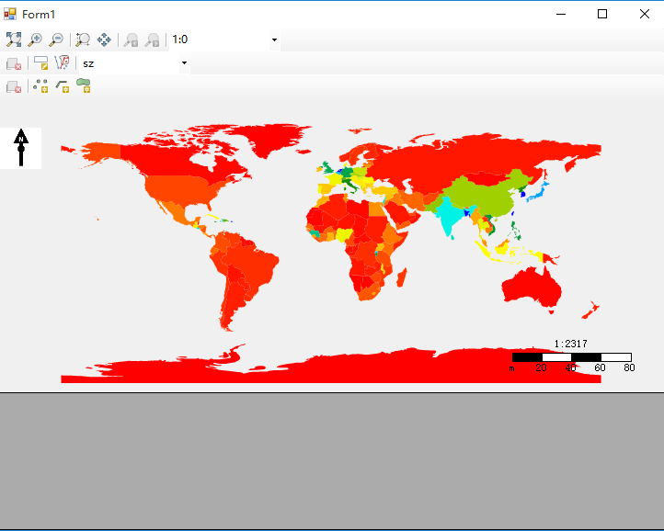
地图要素

Slide 37
栅格图层渲染
不支持渲染一般的格式
只支持vrt格式（gdaldem 将单波段图像转为3波段图像）
https://github.com/SharpMap/SharpMap/issues/70

Slide 38
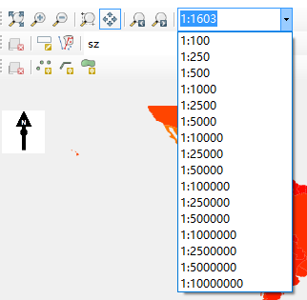
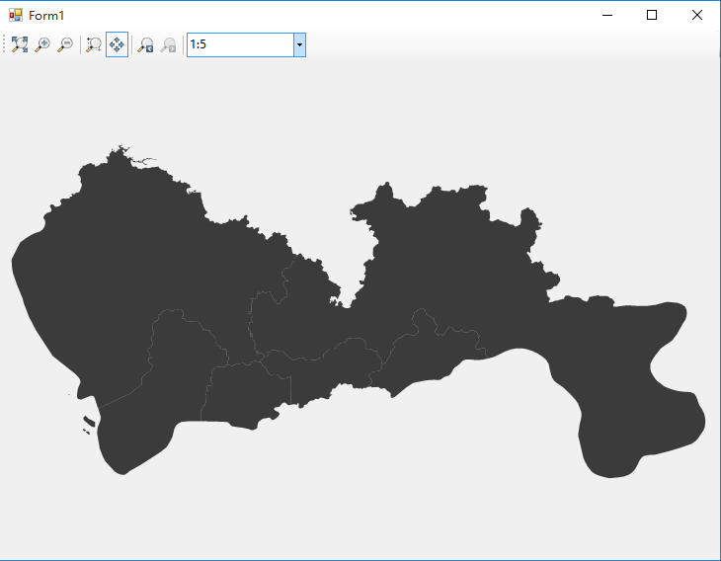
控件 缩放
this.mapZoomToolStrip1.MapControl = this.mapBox1;
this.mapZoomToolStrip1.Enabled = true;

Slide 39
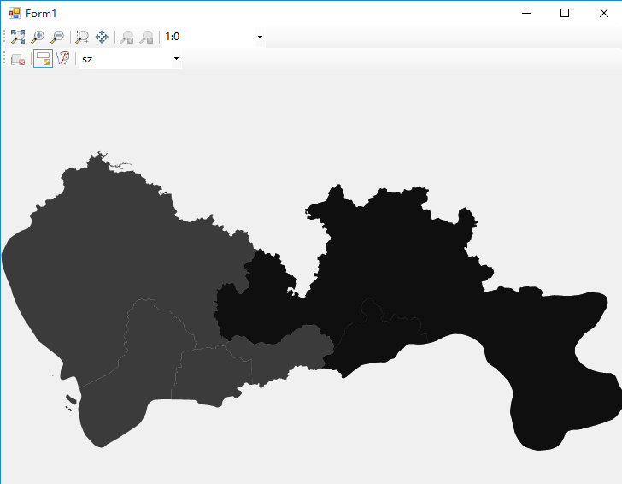
控件 查询
this.mapQueryToolStrip1.MapControl = this.mapBox1;
this.mapQueryToolStrip1.Enabled = true;

Slide 40
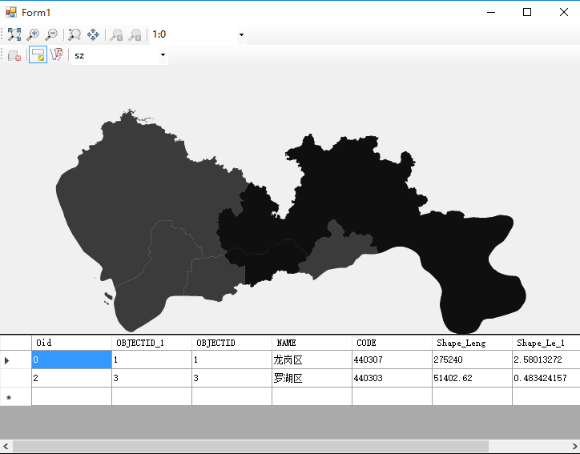
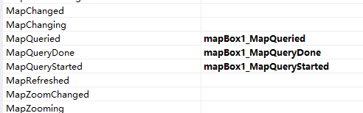
控件 查询

Slide 41
控件 查询
private FeatureDataSet _queriedData;
private void mapBox1_MapQueried(SharpMap.Data.FeatureDataTable data)
{
if (_queriedData == null)
{
_queriedData = new FeatureDataSet();
}
_queriedData.Tables.Add(data);
}
private void mapBox1_MapQueryDone(object sender, EventArgs e)
{
if (_queriedData != null && _queriedData.Tables.Count > 0)
dataGridView1.DataSource = _queriedData.Tables[0];
}
private void mapBox1_MapQueryStarted(object sender, EventArgs e)
{
dataGridView1.DataSource = null;
_queriedData = null;
}

Slide 42
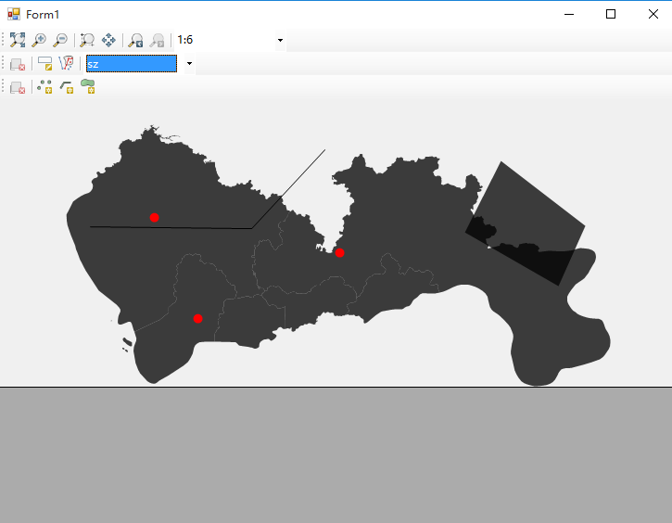
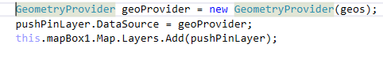
控件 数字化
this.mapDigitizeGeometriesToolStrip1.MapControl = this.mapBox1;
this.mapDigitizeGeometriesToolStrip1.Enabled = true;

Slide 43
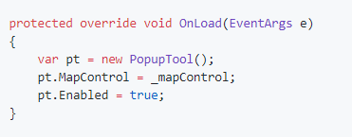
控件设计想法
用法统一

Slide 44
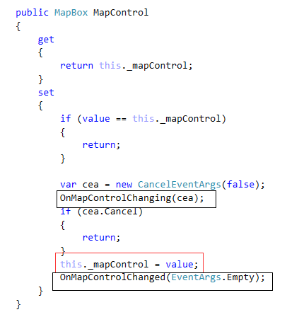
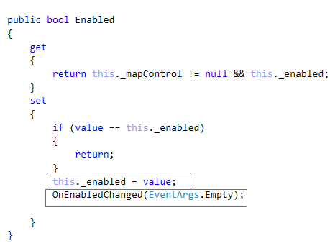
控件设计想法
两个属性，两个交互的入口

Slide 45



控件设计想法

Slide 46

实时瓦片渲染 大数据集实时显示

Slide 47




实时瓦片渲染
瓦片数据源

Slide 48




实时瓦片渲染

Slide 49


实时瓦片渲染

Slide 50
实时瓦片渲染
问题：
1. 栅格无法操作
2. 小比例尺删除不必要的要素
解决：
1. 实时矢量瓦片生成https://github.com/mapbox/geojson-vt
2. 使用一定的地图概括算法

Slide 51

实时瓦片渲染

